Slide 1

设计模式之组合模式

Slide 2

设计模式之组合模式 — 课程概要
组合模式原理
组合模式示例代码讲解
组合模式关键点

Slide 3
设计模式之组合模式
组合模式原理

Slide 4
组合模式原理
餐厅菜单新需求导致的遍历困难
组合模式的原理和设计方案

Slide 5

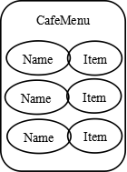
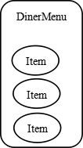

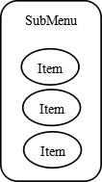
组合模式原理 — 餐厅菜单新需求导致的遍历困难
餐厅菜单聚类结构现状
添加餐后甜点子菜单
困难：数据结构？怎么遍历?
思考

Slide 6
组合模式原理 — 餐厅菜单新需求导致的遍历困难
结构抽象
需要用树形结构，节点是菜单或子菜单，叶子是菜单项
需要能够在各个菜单项之间游走，遍历
要能够有弹性的在菜单项之间游走
Node
Leaf
Leaf
Node
Leaf
Leaf

Slide 7
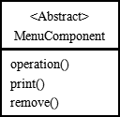
组合模式原理 — 组合模式的原理和设计方案
组合模式：将对象聚合成树形结构来表现“整体/部分”的层次结构。
组合模式能让客户以一致的方式来处理个别对象以及对象组合。
也就是我们可以忽略对象组合与个体对象之间的差别
Node
Node
Node
Node
Node
Node

Slide 8
设计模式之组合模式
组合模式示例代码讲解

Slide 9
组合模式示例代码讲解
示例项目类结构图
代码讲解

Slide 10
组合模式示例代码讲解 — 示例项目类结构图
示例项目类图结构
Waitress
CakeHouseMenu
DinerMenu
CafeMenu
Item
Item
SubMenu
Item
Item
Item
Item
Item
Item

Slide 11
组合模式示例代码讲解 — 代码讲解
代码讲解

Slide 12
设计模式之组合模式
组合模式关键点

Slide 13
组合模式关键点
组合模式原理和意义

Slide 14


